Slide 1
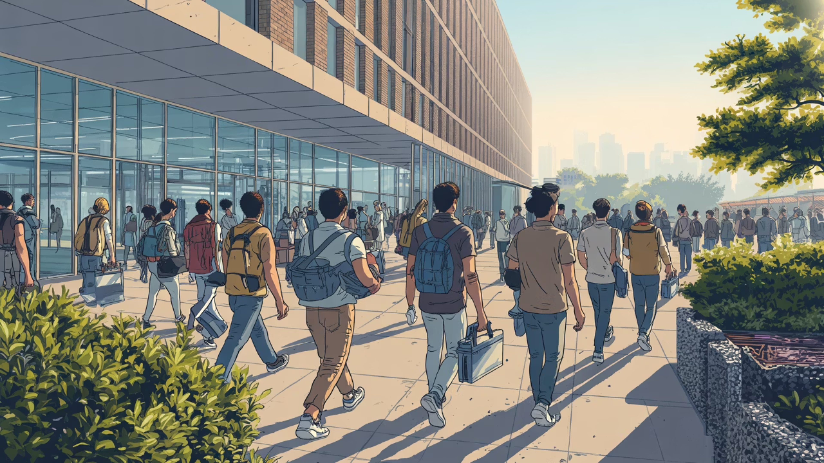
Επίσκεψη Εξωστρέφειας & Job Tasting
Δευτέρα 25 Μαΐου 2026 • 09:00 - 11:00
ΕΕΕΕΚ Ηρακλείου Αττικής https://www.xo.gr/maps/anazitisi-diefthynsis/peykon-88-90-irakleio-14122

Slide 2
Πληροφορίες Επίσκεψης
Ημερομηνία & Ώρα
Οργανωτές
Δευτέρα 25 Μαΐου 2024
Ελευθερία Μπόζα & Μαρίσα Αγγελετοπούλου
09:00 - 11:00 π.μ.
Επαγγελματικές Σύμβουλοι ΕΕΕΕΚ Ηρακλείου Αττικής
Συνεργασία με τους εκπαιδευτικούς του σχολείου μας ,ΕΕΠ και ΕΒΠ
Διάρκεια
Συμμετέχοντες
2 ώρες εμπειρικής μάθησης
15 άτομα - φοιτητές

Slide 3
Η Ιδέα μας
Η επίσκεψη αυτή αποτελεί μια σημαντική προέκταση του μαθήματος μας, συνδέοντας θεωρία και πράξη με τον πιο απτό τρόπο. Μέσα από το job tasting, οι συμμετέχοντες θα έχουν την ευκαιρία να ζήσουν απευθείας την καθημερινότητα στα εργαστήρια μας και να κατανοήσουν τις δυνατότητες που προσφέρει η επαγγελματική εκπαίδευση.
Πέρα από τη γνωστική διάσταση, αυτή η δράση ενσωματώνει την εξωστρέφεια του σχολείου μας, προωθώντας τη συμπερίληψη και την πρακτική υλοποίηση των στόχων επαγγελματικού προσανατολισμού που έχουμε θέσει για τους μαθητές μας.

Slide 4
Βασικοί Στόχοι
Εξωστρέφεια
Συμπερίληψη
Επαγγελματικός Προσανατολισμός
Ενίσχυση της σύνδεσης του σχολείου με την κοινότητα και τους μαθητές
Δημιουργία χώρου όπου όλοι μπορούν να συμμετέχουν και να μαθαίνουν
Πρακτική υλοποίηση των στόχων που έχουμε θέσει για τη σταδιοδρομία των μαθητών

Slide 5
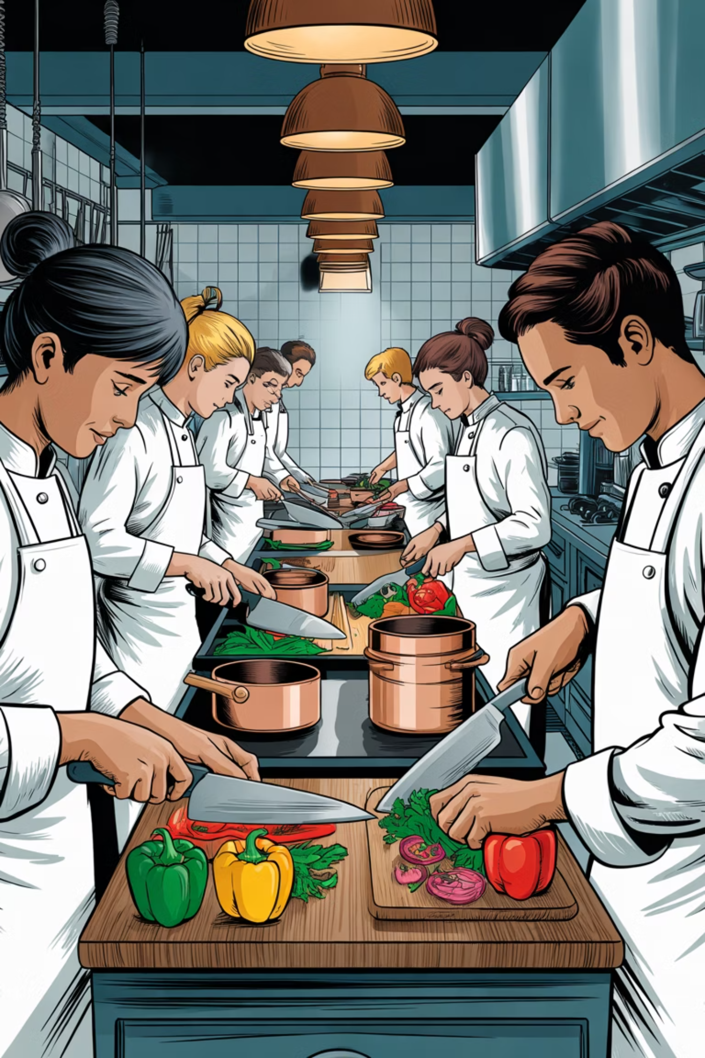
Δράσεις Επίσκεψης
01
Καφετέρια
Βιωματική δράση στην καφετέρια που λειτουργούν οι μαθητές μαζί με τους εργαστηριακούς καθηγητές της μαγειρικής. Διάδραση και απόλαυση του καφέ σας σε πραγματικό περιβάλλον
02
Εργαστήριο Μαγειρικής
Παρακολούθηση παρασκευών από τους τελειόφοιτους μαθητές. Ενδεχόμενη ενεργή συμμετοχή σε βασικές μαγειρικές τέχνες
03
Θερμοκήπιο Κηπουρικής
Επίσκεψη στο θερμοκήπιο όπου οι μαθητές μας αναπτύσσουν τις κηπευτικές τους δεξιότητες
04
Υπόλοιπα Εργαστήρια
Σύντομες επισκέψεις σε άλλα εργαστήρια του σχολείου για ολοκληρωμένη εμπειρία

Slide 6

Επαγγελματική Συμβουλευτική
Γραφείο Συμβουλευτικής Σταδιοδρομίας
Θα έχετε την ευκαιρία να επισκεφτείτε το γραφείο όπου διενεργούμε με τη συνάδελφό μας τις ατομικές και ομαδικές συνεδρίες συμβουλευτικής Σταδιοδρομίας.
Εδώ, οι μαθητές και φοιτητές βρίσκουν καθοδήγηση για την επαγγελματική τους πορεία, εξερευνώντας δυνατότητες και καθορίζοντας στόχους.

Slide 7
Γνωριμία με Εκπαιδευτικούς
Επιπλέον, θα έχετε την ευκαιρία να γνωρίσετε φιλόλογους που διδάσκουν στο ΕΕΕΕΚ Ηρακλείου Αττικής. Η συνάντηση αυτή θα σας βοηθήσει να συνδέσετε το αντικείμενό τους με τη δομή και τη λειτουργία του σχολείου μας, κατανοώντας πώς η θεωρητική γνώση συνδέεται με τις πρακτικές δεξιότητες που αναπτύσσονται στα εργαστήρια.
Η παρουσία των εκπαιδευτικών μας θα σας δώσει μια ολοκληρωμένη εικόνα του εκπαιδευτικού οικοσυστήματος που υποστηρίζει τους μαθητές σε κάθε βήμα της επαγγελματικής τους ανάπτυξης.

Slide 8

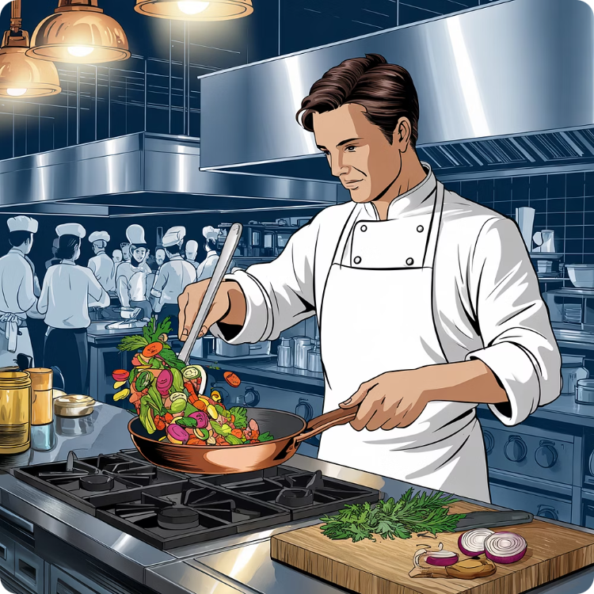

Βιωματική Μάθηση
Καφετέρια
Μαγειρική
Κηπουρική
Αλληλεπίδραση με μαθητές σε λειτουργικό περιβάλλον
Παρακολούθηση και ενεργή συμμετοχή σε παρασκευές
Επίσκεψη θερμοκηπίου και γνωριμία με καλλιέργειες

Slide 9
Πρόγραμμα Επίσκεψης
09:00 - 09:20
1
Υποδοχή και παρουσίαση του ΕΕΕΕΚ
2
09:20 - 09:50
Βιωματική δράση στην καφετέρια
09:50 - 10:20
3
Επίσκεψη εργαστηρίου μαγειρικής και θερμοκηπίου
4
10:20 - 10:40
Επίσκεψη γραφείου συμβουλευτικής Σταδιοδρομίας
10:40 - 11:00
5
Γνωριμία με φιλόλογους και ερωτήσεις

Slide 10

Δήλωση συμμετοχής
Οφέλη Για Φοιτητές & Μαθητές
Υποστηρικτική Ομάδα
Η επίσκεψη αυτή είναι σχεδιασμένη να είναι εξίσου χρήσιμη και ενδιαφέρουσα τόσο για τους φοιτητές όσο και για τους μαθητές μας. Μέσα από τη βιωματική εμπειρία, θα έχετε την ευκαιρία να δείτε από κοντά πώς λειτουργεί ένα εργαστηριακό περιβάλλον στην Ειδική Αγωγή και πώς η θεωρία μετατρέπεται σε πράξη.
Την οργάνωση της επίσκεψης ανέλαβαν οι Ελευθερία Μπόζα και Μαρίσα Αγγελετοπούλου, Επαγγελματικές Σύμβουλοι του ΕΕΕΕΚ Ηρακλείου Αττικής, οι οποίες έχουν ετοιμάσει ένα ολοκληρωμένο πρόγραμμα για σας.
15 άτομα συμμετέχουν σε αυτή την επίσκεψη - Μια ευκαιρία για εμπειρική μάθηση και επαγγελματικό προσανατολισμό! Δήλωση στο
eleftheriabo@gmail.com

